Slide 1
Optičke iluzije
Marija Lukić, 8.a

Slide 2
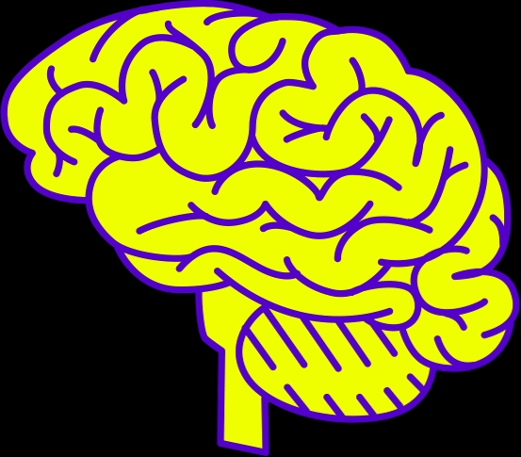
Bullet Point Slide
Optičke iluzije (lat. – illudere, što znači igratise, titrati, varati) su pogrešne interpretacije osjeta, odnosno interpretacije koje ne odgovaraju podražajnoj situaciji.
Zbog rasporeda slika, učinka boja, utjecaja izvora svjetlosti ili drugih varijabli, može se vidjeti širok raspon zabludnih vizualnih efekata.
Iako optičke iluzije mogu biti zabavne i zanimljive, također otkrivaju mnogo toga o radu mozga.

Slide 3
Vrste iluzija
Tri su vrste optičkih iluzija:
DOSLOVNA ILUZIJA znači vidjeti nešto drukčije od onoga što je prikazano na slici.
KOGNITIVNA ILUZIJA odnosi se na to kako mozak tumači nešto novo što nije objašnjeno.
Kod FIZIOLOŠKE ILUZIJE mozak je zbunjen onime što oko vidi, svjetlošću, bojom, veličinom, kretanjem i dimenzijom.

Slide 4
Hermann Grid Illusion
U Hermann Grid Illusionu čini se da se bijele točke u središtu svakog trga premještaju iz bijele u sivu.

Slide 5
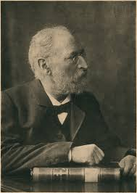
Što vidiš?
Hermannovu rešetku prvi je otkrio fiziolog
Ludimar Hermann 1870.
Kada gledatelj gleda rešetku, čini se da bijele točke i središte svakog 'hodnika' prelaze između bijele i sive.
Kad je gledatelj usredotočio svoju pažnju na određenu točku, očito je da je bijela.
Ali čim se pažnja preusmjeri, točka se prebacuje na sivu boju.

Slide 6
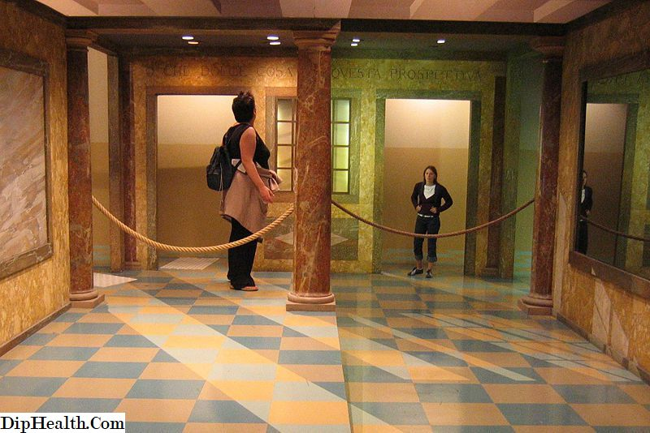
Iluzija Amesove sobe
Gornju sliku snimio je posjetitelj "Amesove sobe" u znanstvenom muzeju Villette u Parizu, Francuska. U sobi se čini da je pojedinac na lijevoj strani vrlo visok, dok osoba s desne strane izgleda vrlo malo. U stvarnosti su obje osobe približno iste visine i veličine.

Slide 7
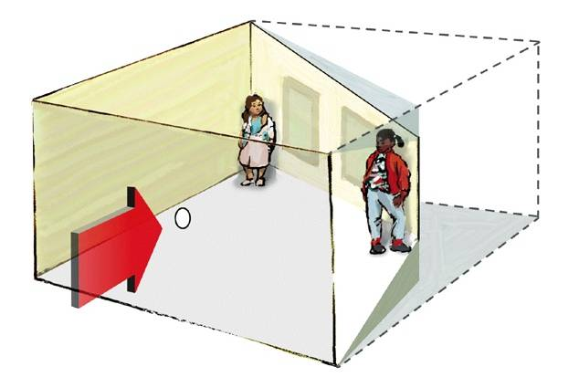
Kako djeluje iluzija Amesove sobe?
Učinak djeluje upotrebom izobličene sobe kako bi stvorio iluziju dramatične razlike u veličini.
Dok se iz gledateljeve perspektive soba čini kvadratnog oblika, ona zapravo ima trapezoidni oblik.
Žena s desne strane gornje slike zapravo stoji u kutu koji je mnogo dalje od žene s lijeve strane.
Više primjera soba Ames možete
vidjeti u ovim
YouTube videozapisima.

Slide 8
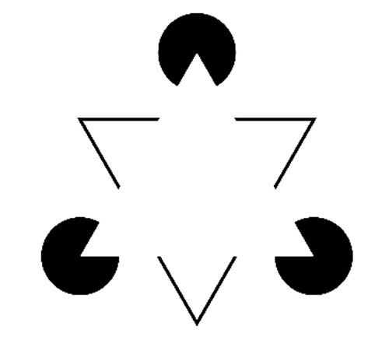
Iluzija trokuta Kanzisa
U iluziji se na slici može vidjeti bijeli jednakostranični trokut iako tamo zapravo nema trokuta.
Učinak je uzrokovan iluzornim ili predmetnim konturama.

Slide 9
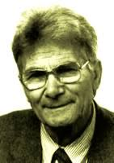
Iluzija trokuta Kanzisa
Iluziju Kanizsa trokuta prvi je put opisao 1955. talijanski psiholog Gaetano Kanizsa.
Gestalt psiholozi koriste ovu iluziju da opišu zakon zatvaranja, jedan od gestalt zakona perceptivne organizacije.
Skloni smo ignoriranju praznina i opažanju konturnih linija kako bi slika izgledala kao kohezivna cjelina.

Slide 10
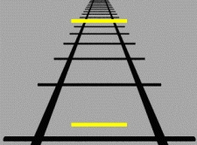
Što vidiš?

Slide 11
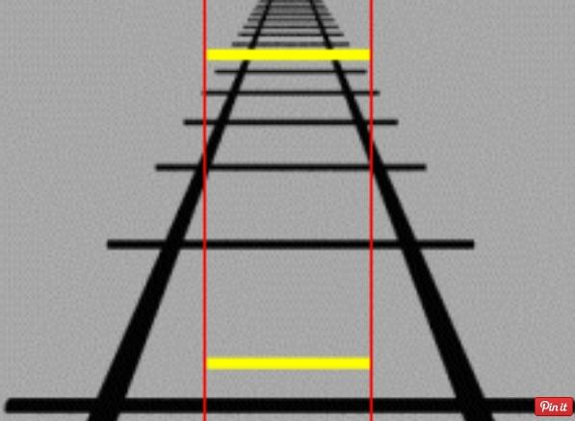
Iluzija Ponzo
Dvije žute linije su potpuno iste veličine.
Budući da su postavljene iznad paralelnih linija koje kao da se zbližavaju u daljini, čini se da je gornja žuta linija zapravo dulja od donje.

Slide 12
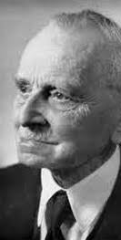
Kako djeluje iluzija Ponzo?
Ponziju iluzije prvi je put demonstrirao 1913. talijanski psiholog po imenu Mario Ponzo.
Razlog zbog kojeg gornja horizontalna linija izgleda dulje je taj što interpretiramo scenu linearnom perspektivom
Budući da se vertikalne paralelne linije čini kako se bliže kako se odmiču dalje, gornju liniju tumačimo kao daljnju u daljini.
Objekt u daljini trebao bi biti duži da bi se prikazao iste veličine kao i objekt u blizini, tako da se gornja "daleka" linija vidi kao dulja od donje linije "blizu", iako su isti veličina.

Slide 13
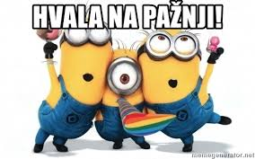
Zanimljiv kviz o tome što ti vidiš: https://www.amnh.org/explore/ology/brain/optical-illusions-and-how-they-work/filling-in

